Slide 1


Debirocratizarea domeniului public din România prin soluții digitale simple
Notes:
Resurse: http://store.ectap.ro/articole/743_ro.pdf

Slide 2

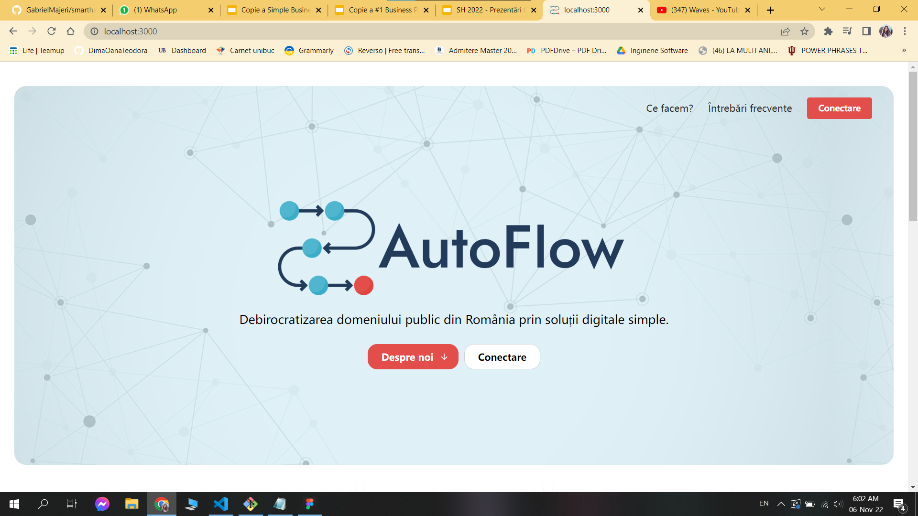
01
Prezentare generală

Slide 3
02
Ce este un flow?

Slide 4
03
Arhitectură și tehnologii

Slide 5










Slide 6
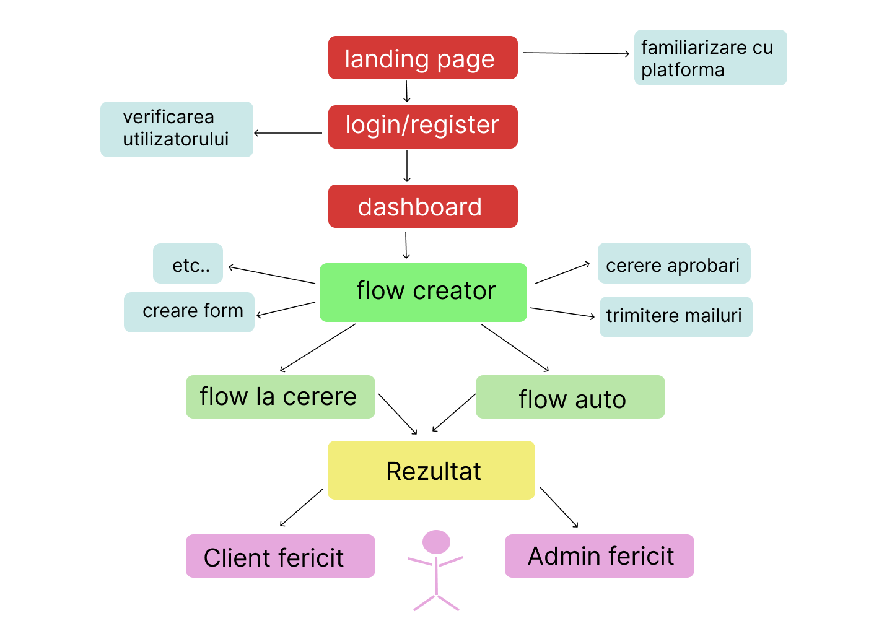

Slide 7
04
Microservicii
flow-uri
formulare
documente
blockchain

Slide 8
05
Blockchain

Slide 9
06
Docker

Slide 10
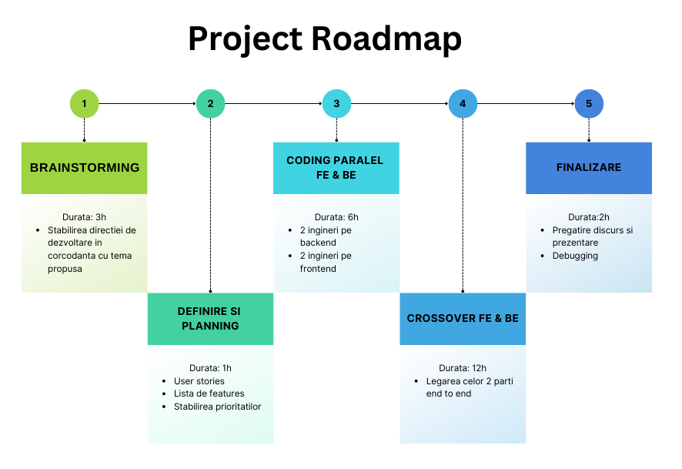

Slide 11
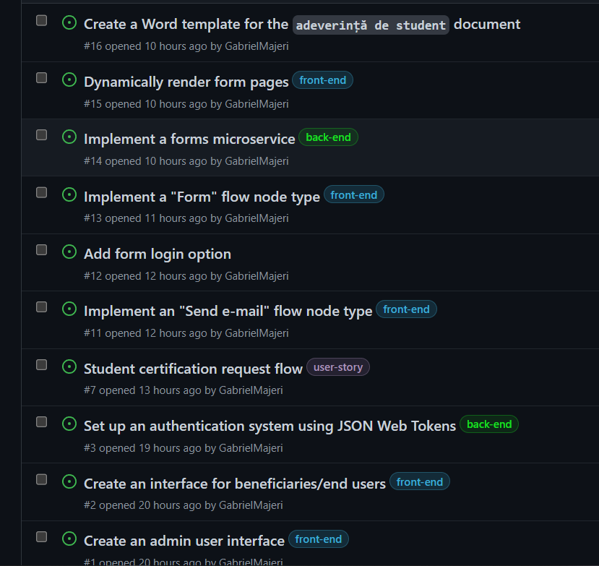
Issue tracking

Slide 12
07
Perspective de dezvoltare

Slide 13
08
Demo time!

